Slide 1





Slide 2
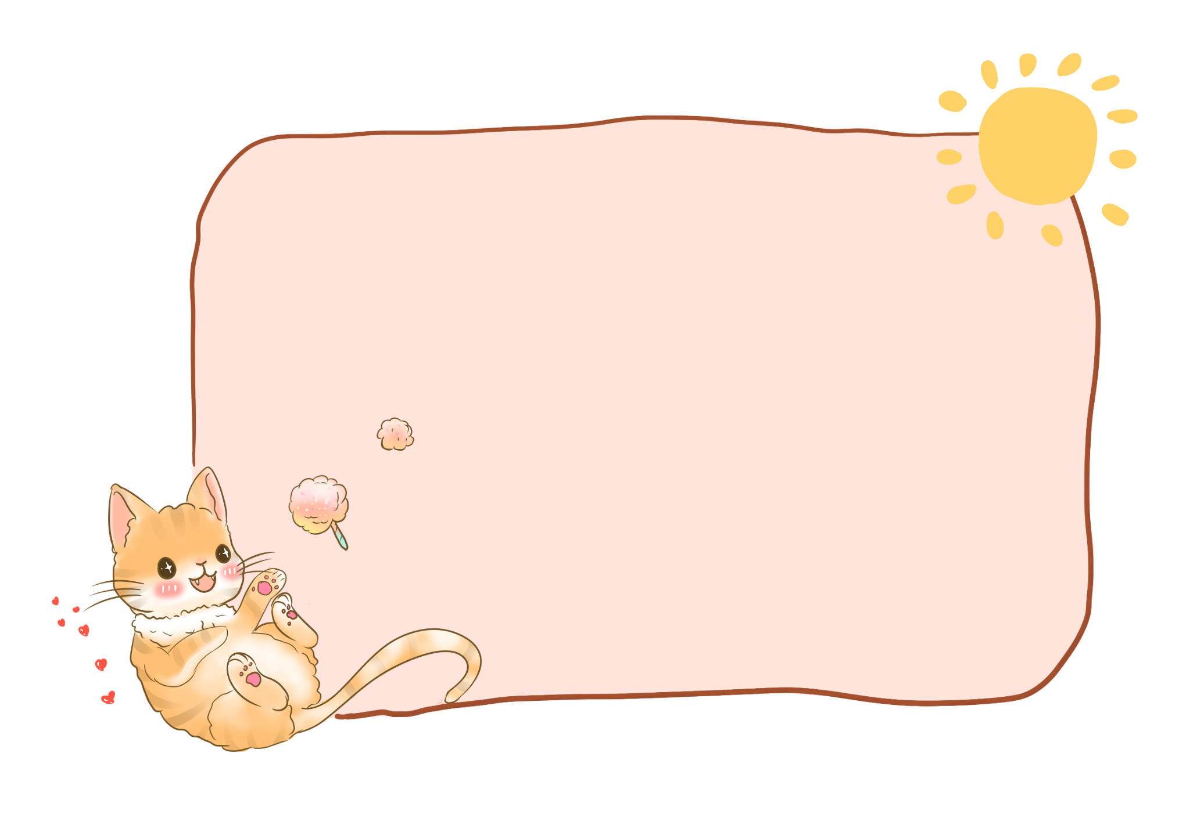


Slide 3

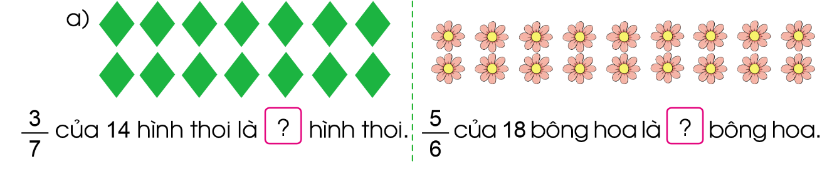
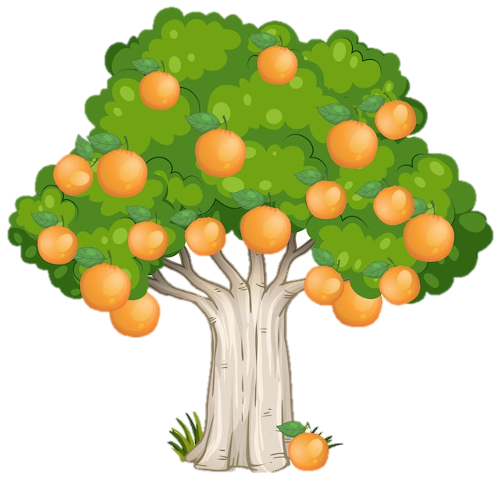
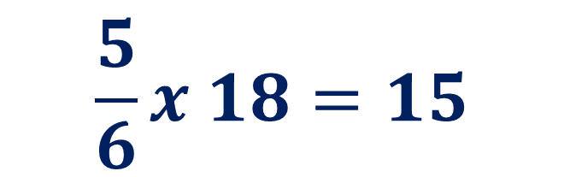

6
15
$$\frac{5}{6}x 18=15$$
$$\frac{8}{6}x 14=6$$

Slide 4
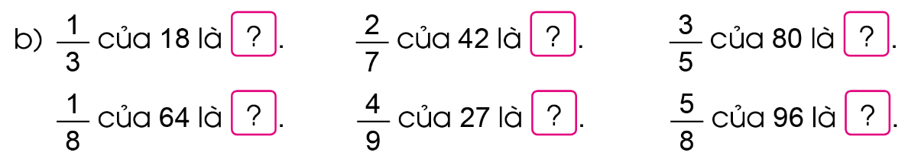
6
12
48
8
12
60

Slide 5


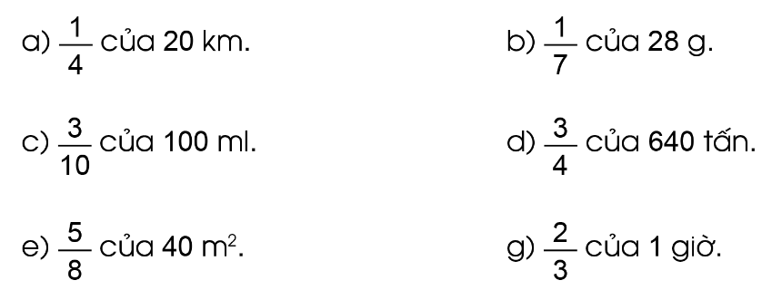

Slide 6



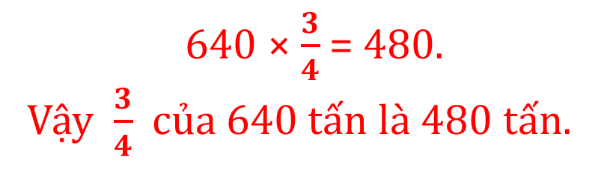
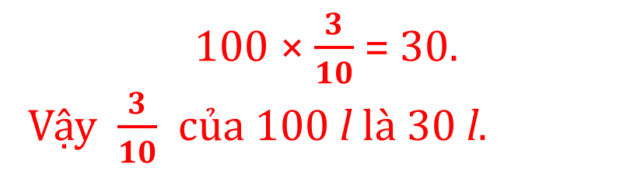
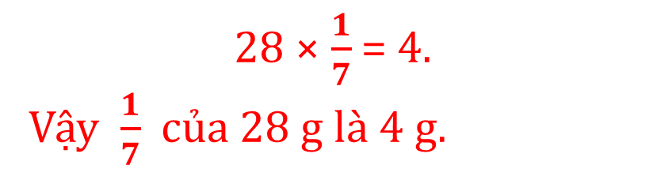
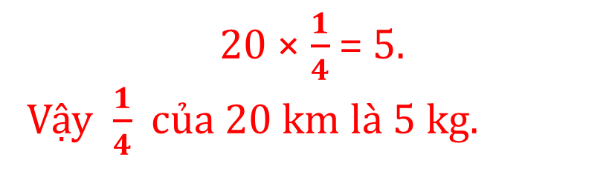
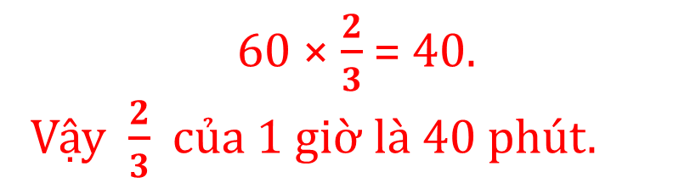
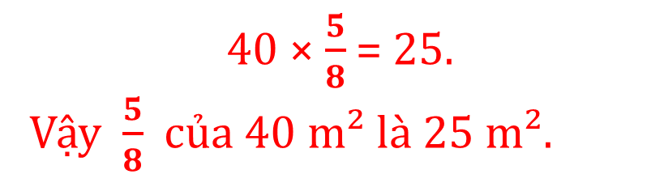
20 × $\frac{1}{4}$= 5.
Vậy $\frac{1}{4}$ của 20 km là 5 kg.
28 × $\frac{1}{7}$= 4.
Vậy $\frac{1}{7}$ của 28 g là 4 g.
100 × $\frac{3}{10}$= 30.
Vậy $\frac{3}{10}$ của 100 l là 30 l.
640 × $\frac{3}{4}$= 480.
Vậy $\frac{3}{4}$ của 640 tấn là 480 tấn.
40 × $\frac{5}{8}$= 25.
Vậy $\frac{5}{8}$ của 40 m² là 25 m².
60 × $\frac{2}{3}$= 40.
Vậy $\frac{2}{3}$ của 1 giờ là 40 phút.

Slide 7
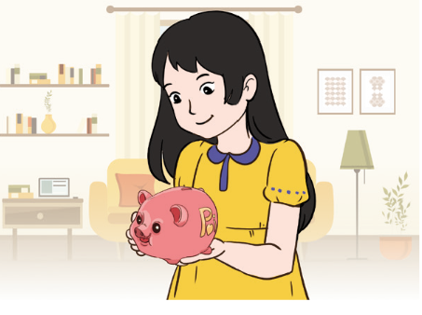
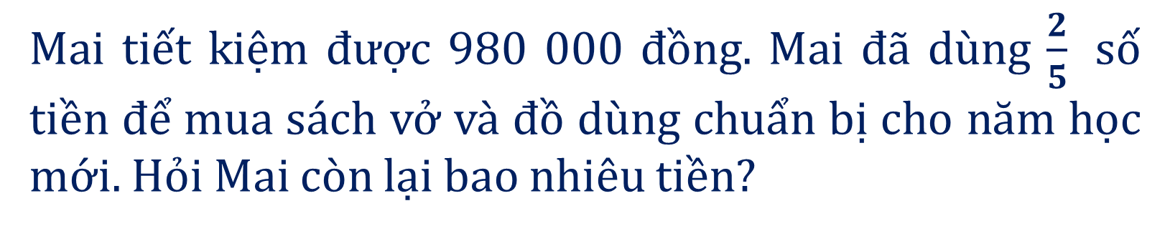

3
Mai tiết kiệm được 980 000 đồng. Mai đã dùng $\frac{2}{5}$ số tiền để mua sách vở và đồ dùng chuẩn bị cho năm học mới. Hỏi Mai còn lại bao nhiêu tiền?
Bài giải:
Số tiền Mai đã dùng để mua sách vở và đồ dùng học tập là:
980 000 x $\frac{2}{5}$ = 392 000 (đồng)
Số tiền Mai còn lại là:
980 000 – 392 000 = 588 000( đồng)
Đáp số: 588 000 đồng.

Slide 8


Slide 9

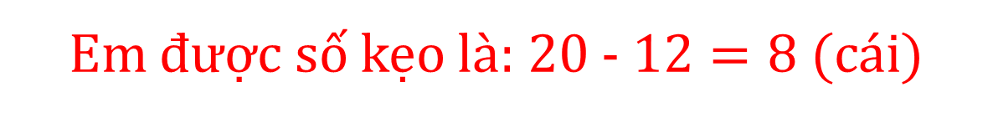
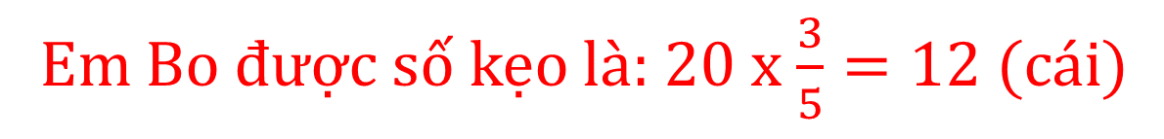
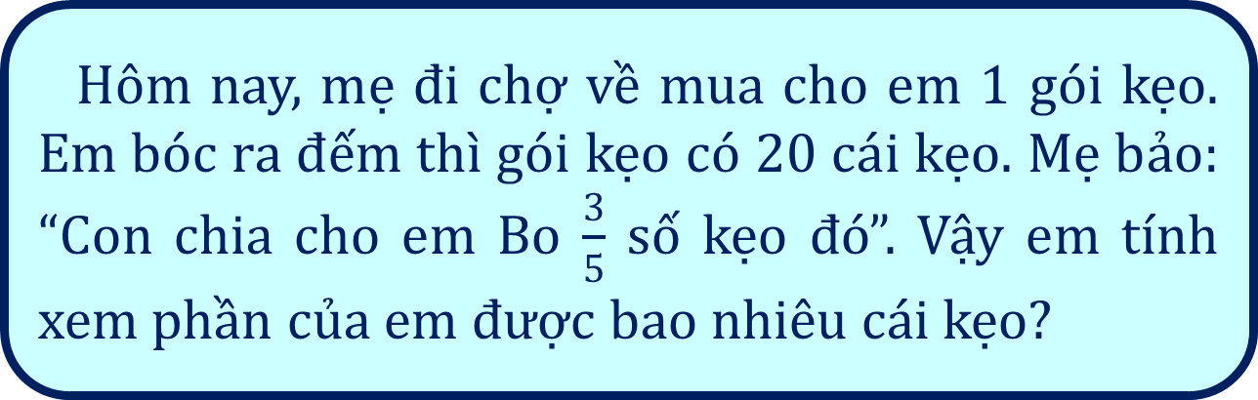
Hôm nay, mẹ đi chợ về mua cho em 1 gói kẹo. Em bóc ra đếm thì gói kẹo có 20 cái kẹo. Mẹ bảo: “Con chia cho em Bo $\frac{3}{5}$ số kẹo đó”. Vậy em tính xem phần của em được bao nhiêu cái kẹo?
Em Bo được số kẹo là: 20 x $\frac{3}{5}=12 (cái)$
Em được số kẹo là: 20 -$12=8 (cái)$

Slide 10


01
Hoàn thành bài tập
02
Chuẩn bị bài sau

Slide 11


